Slide 1

Informe de Seguimiento a la Gestión Institucional I Trimestre 2025
Oficina Asesora de Planeación
2025
Plan de Acción
Planes Institucionales
Ejecución Proyectos de Inversión

Slide 2

Contenido del informe
Metodología
Oficina Asesora de Planeación
Plan Estratégico Institucional
Informe de seguimiento a la planeación institucional
Plan de Acción
Planes Institucionales
Ejecución Presupuestal

Slide 3
Introducción
El Plan de Acción 2025 de la Unidad Administrativa Especial Cuerpo Oficial de Bomberos de Bogotá, está construido bajo 94 actividades estratégicas. Estas iniciativas contribuirán al cumplimiento de los 7 objetivos estratégicos de la Entidad dentro del Plan Estratégico Institucional, concordantes con los 3 ejes estructurales para el período de gobierno 2024-2027, los cuales a su vez le aportan al cumplimiento de las 10 metas del proyecto de inversión 8126 de FORTALECIMIENTO y las 10 metas del proyecto de inversión 8173 de MODERNIZACION. Proyectos de Inversión que fueron estructurados para dar cumplimiento a las 2 metas del cuerpo oficial de bomberos en el Plan de Desarrollo Distrital “Bogotá Camina Segura” 2024-2027.
El objetivo general del seguimiento del PAI 2025, es informar a la ciudadanía y a los diversos grupos de interés sobre el estado de avance de la ejecución del Plan de Acción 2025 de la Unidad Administrativa Especial Cuerpo Oficial de Bomberos de Bogotá con corte a 31 de marzo de la presente vigencia, así como presentar un análisis descriptivo que se concentra en el cumplimiento de las actividades que presentan comportamientos de subejecución o sobreejecución durante el primer trimestre.
El seguimiento al Plan de Acción 2025 se realiza desde la herramienta de seguimiento SINERGIA APP en donde se registra el avance cuantitativo y un resumen cualitativo del estado de avance y cumplimiento de las actividades establecidas por cada dependencia.
De igual manera, se realiza seguimiento a los avances en la ejecución presupuestal, presentada en los reportes del Sistema de seguimiento a los programas proyectos y metas al Plan de Desarrollo de Bogotá D.C.- SEGPLAN y se procesa a través de una matriz interna.
Oficina Asesora de Planeación

Slide 4
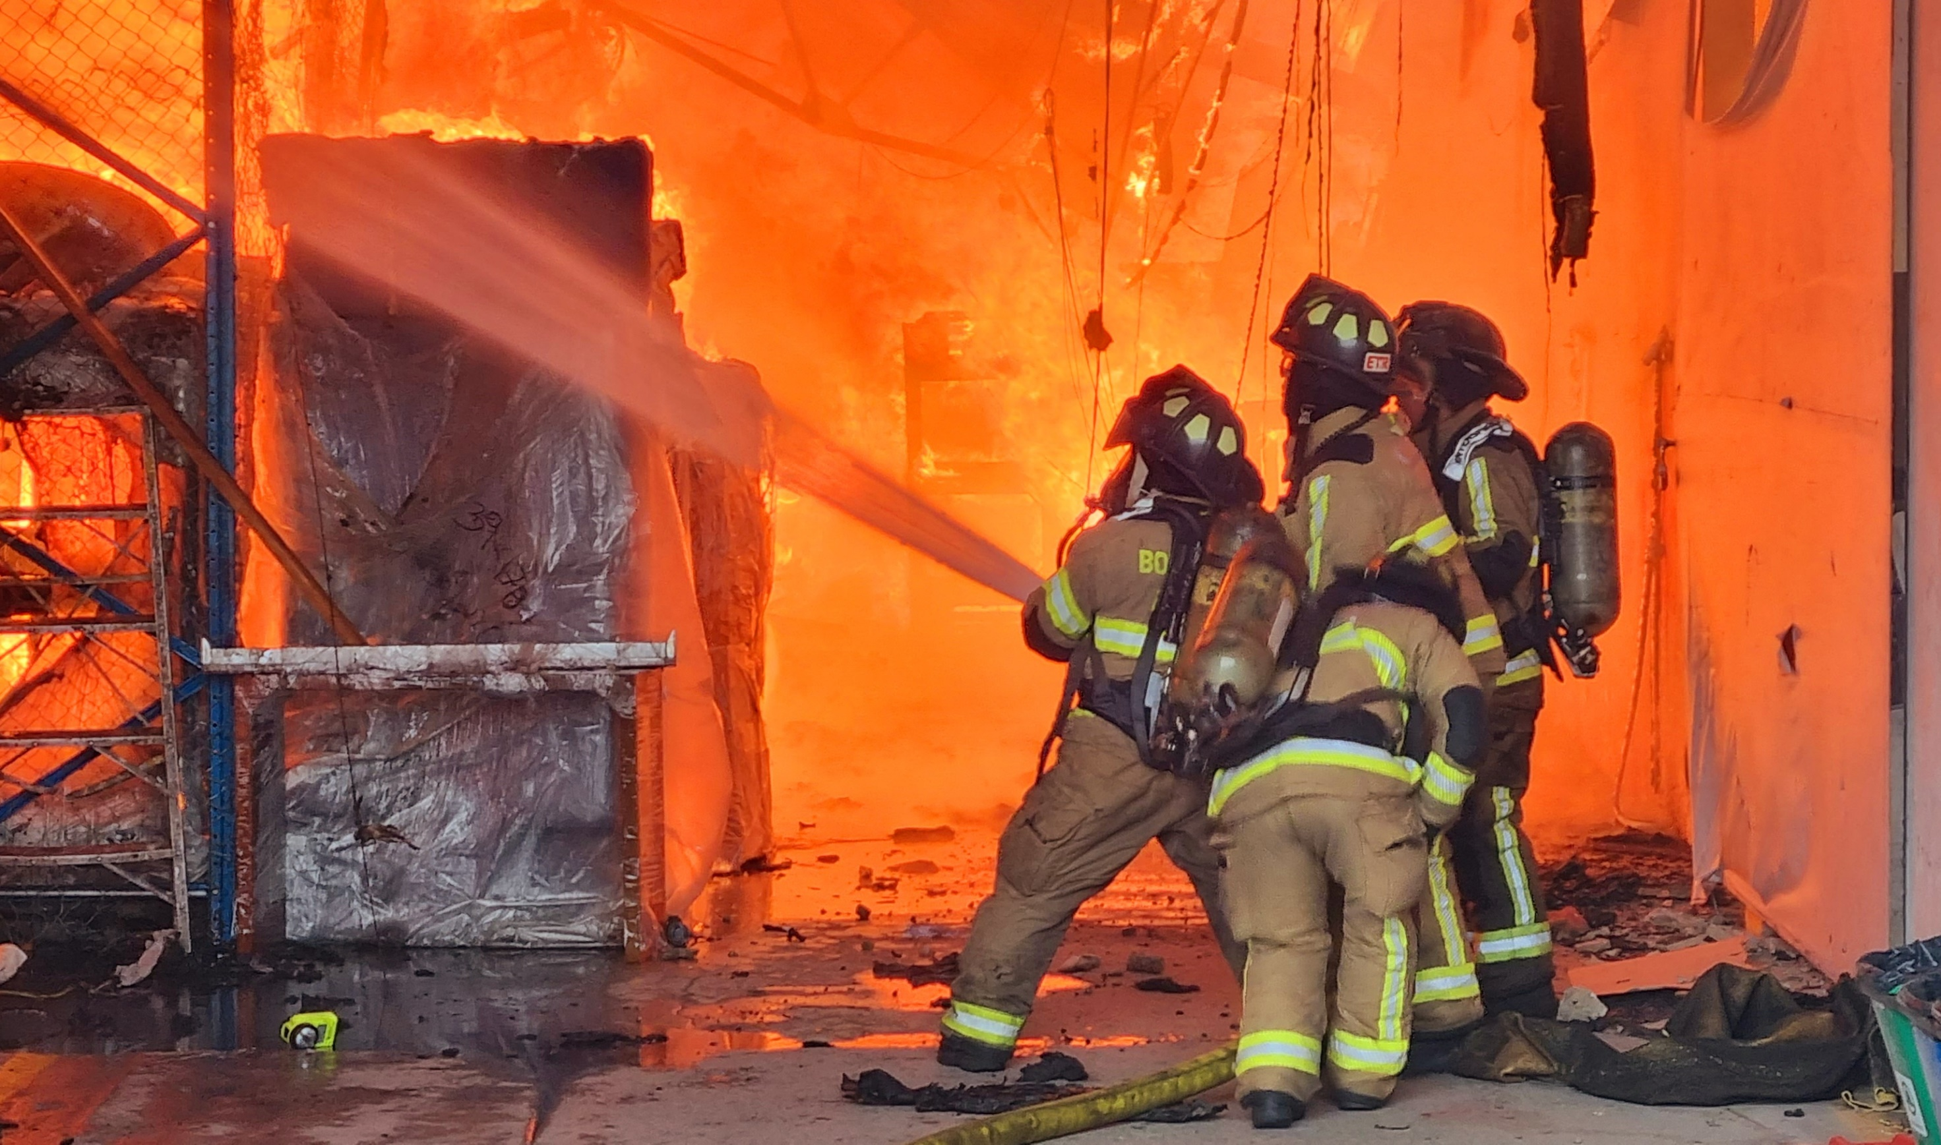

PEI 2024-2027

Slide 5
RECORDEMOS….
MISIÓN
VISIÓN
Proteger la vida, el ambiente y el patrimonio, a través de la gestión integral de riesgos de incendios, atención de rescates en todas sus modalidades e incidentes con materiales peligrosos en Bogotá y su entorno.
Al 2030, ser el mejor cuerpo de Bomberos de Colombia soportado en el compromiso de sus colaboradores y la confianza de los ciudadanos, reconocido a nivel mundial por su fortaleza técnica y capacidad de gestión.

Slide 6
OBJETIVOS INSTITUCIONALES DE LA UAECOB
Objetivo institucional I.
Objetivo institucional II.
Objetivo institucional III.
Robustecer la capacidad técnica en la gestión integral del riesgo de incendios, el manejo de incidentes con materiales peligrosos y búsqueda y rescate, para ser efectivos en la prestación del servicio.
Garantizar el desarrollo integral del talento humano a través de la gestión del conocimiento, la innovación, su bienestar y seguridad.
Promover el relacionamiento con la ciudadanía y los grupos de interés y la articulación interinstitucional, basándose en la transparencia, la participación y el servicio con estándares de calidad, para generar valor público en el servicio de bomberos.

Slide 7
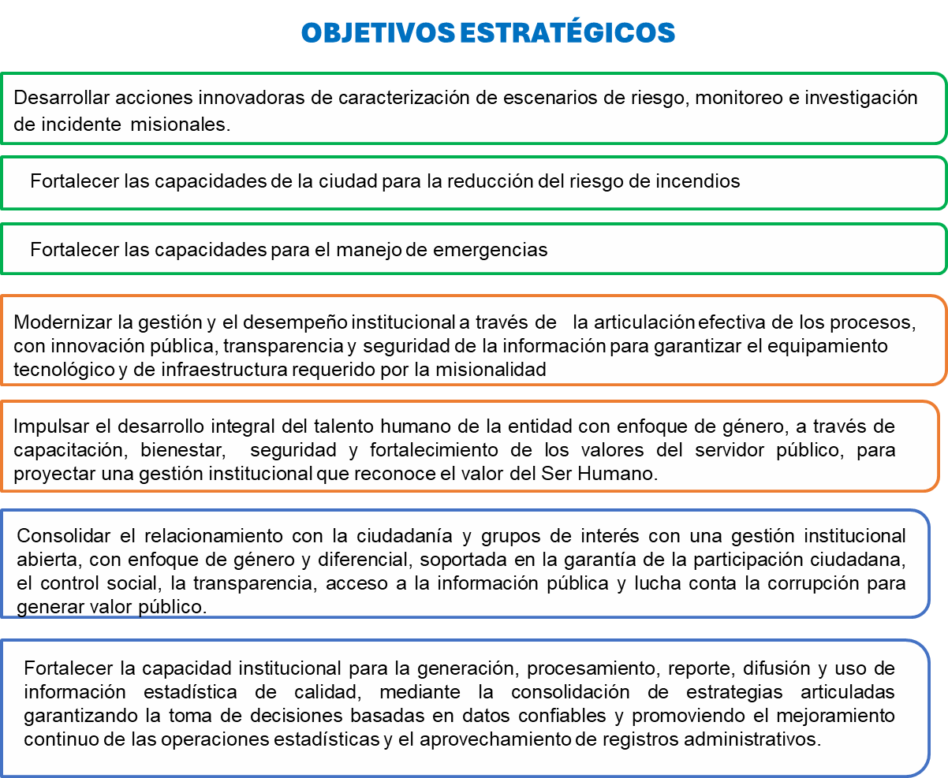
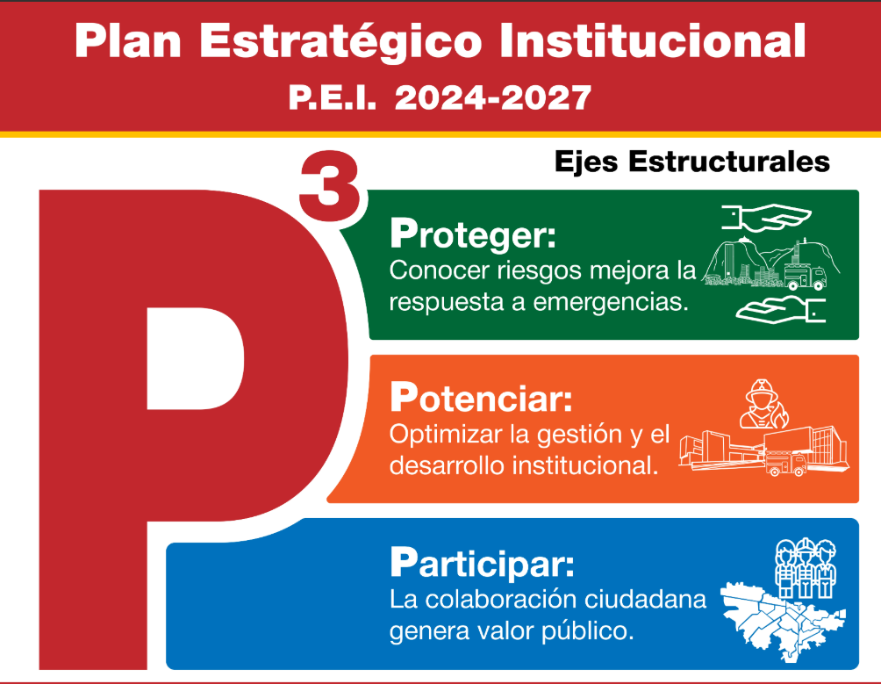
Plan Estratégico Institucional -PEI
El objetivo del Plan Estratégico Institucional PEI es otorgar los lineamientos institucionales y orientadores de la planificación para el cuatrienio, basado en 3 ejes estructurales “Proteger - Potenciar - Participar” y 7 objetivos, estableciendo para ello las diferentes acciones estratégicas concertadas año por año en las actividades del Plan de Acción Institucional.
Oficina Asesora de Planeación

Slide 8
Plan Estratégico Institucional
El avance promedio con corte a 31 de marzo del 2025 es del 7,09 %.
 | META 2025 |  |  |  | META 2026 |  |  |  | META 2027
Carga / Peso Anual | 30% |  |  |  | 30% |  |  |  | 40%
Porcentaje semestral | 15% |  | 15% |  | 15% |  | 15% |  | 20% |  | 20%
Avance Trimestral | 7,5% | 7,5% | 7,5% | 7,5% | 7,5% | 7,5% | 7,5% | 7,5% | 10% | 10% | 10% | 10%
Oficina Asesora de Planeación
Objetivos Institucionales
Cargas porcentuales del trimestre
7,5% Objetivo I 40%: Objetivo estratégico 1.1: 10%
Objetivo estratégico 1.2: 10%
Objetivo estratégico 1.3: 20%
Objetivo II 30%: Objetivo estratégico 2.1: 15%
Objetivo estratégico 2.2: 15%
100% Objetivo III 30%: Objetivo estratégico 3.1: 15%
Objetivo estratégico 3.2: 15%

Slide 9
Plan Estratégico Institucional
Objetivo Institucional 1: alineado con el eje estructural Proteger que contribuyen al avance de tres (3) objetivos estratégicos; Total de actividades PAI 37; Actividades a reportar I Trimestre 26
Oficina Asesora de Planeación

Slide 10
Plan Estratégico Institucional
Objetivo Institucional 2: alineado con el eje estructural Potenciar que contribuyen al avance de dos (2) objetivos estratégicos; Total de actividades PAI 42; Actividades a reportar I Trimestre 36
Oficina Asesora de Planeación

Slide 11
Plan Estratégico Institucional
Objetivo Institucional 3: alineado con el eje estructural Participar que contribuyen al avance de dos (2) objetivos estratégicos; Total de actividades PAI 15; Actividades a reportar I Trimestre 12
Oficina Asesora de Planeación

Slide 12
Porcentaje programado I Trimestre 2025
20%

Slide 13

Planes Institucionales

Slide 14
Planes Institucionales
Ítem | Dependencia | Planes Institucionales (Decreto 612-2018) | % de Avance I Trimestre | Avance Cualitativo
1 | Oficina Asesora de Planeación | Plan Institucional de Participación 2025 ​ | 26,9% | De acuerdo al corte del primer seguimiento realizado al PTEP el cual corresponde a todas las actividades cuya fecha de inicio fuera antes del 30 de abril de 2025, se revisaron cincuenta y un (51) acciones de las 71 formuladas.
2 | Dirección Tecnologias de la Información | Plan Estratégico de Tecnologías de la Información y las Comunicaciones – PETI ​ | 24% | Con el propósito de fortalecer e innovar la infraestructura tecnológica de la entidad, durante el primer trimestre se avanzó significativamente en el fortalecimiento tecnológico de la entidad, mediante la celebración de contratos clave y la vinculación de profesionales especializados. Se gestionaron procesos para la modernización de plataformas, el soporte a herramientas tecnológicas, y la implementación de políticas públicas, estrategias de seguridad digital y planes estratégicos, asegurando así la continuidad operativa, la transformación digital y el cumplimiento de los objetivos institucionales.
3 | Dirección Tecnologias de la Información | Plan de Seguridad y Privacidad de la Información. - PESI | 0,11% | Durante el periodo se adelantó la gestión de la documentación contractual correspondiente a los procesos de contratación de personal y proveedores, que permitirá la actualización e implementación del 100 % del Plan Anual de Seguridad y Privacidad de la Información, orientado garantizar y a brindar apoyo al área de Tecnologías de la Información y las Comunicaciones.
4 | Dirección Tecnologias de la Información | Plan de Tratamiento de Riesgos de Seguridad y Privacidad de la Información​ | 0,11% | Durante el mes de marzo se adelantaron gestiones contractuales orientadas a fortalecer las capacidades institucionales en Tecnologías de la Información y las Comunicaciones. Estas acciones permitieron incorporar perfiles profesionales especializados para la administración, monitoreo y gestión de los sitios web institucionales, así como para el desarrollo e implementación del Plan de Tratamiento de Riesgos de Seguridad y Privacidad de la Información​, asegurando el cumplimiento de las metas proyectadas en este frente
5 | Subdirección de Gestión Corporativa | Plan Institucional de Archivos PINAR​ | 15% | Se realizo la actualización, aprobación y publicación del PINAR 2025. Se presento en el primer CG&D.
6 | Subdirección de Gestión Corporativa | Plan Institucional de Gestión Ambiental - PIGA | 50% | Fortalecimiento de la cultura ambiental institucional, la promoción de buenas prácticas en el uso eficiente de recursos naturales, la mejora en la gestión integral de residuos, el impulso de procesos de formación y sensibilización dirigidos al personal, así como la articulación con otras áreas misionales para incorporar criterios de sostenibilidad en los procesos internos
7 | Subdirección de Gestión Humana | Plan Institucional de Capacitación, PIC​ | 10% | Cumple meta del trimestre
8 | Subdirección de Gestión Humana | Plan de Bienestar y Estímulos​ | 15% | Cumple meta del trimestre
9 | Subdirección de Gestión Humana | Plan de acción de Integridad​ | 10% | Cumple meta del trimestre
10 | Subdirección de Gestión Humana | Plan de Previsión de Recursos Humanos | 25% | Cumple meta del trimestre
11 | Subdirección de Gestión Humana | Plan Anual de Vacantes​ | 25% | Cumple meta del trimestre
12 | Subdirección de Gestión Humana | Plan de Trabajo Anual en Seguridad y Salud en el Trabajo​ | 10% | Cumple meta del trimestre
13 | Subdirección de Gestión Humana | Plan Estratégico de Talento Humano ​ | 8% | Cumple en un 80% la meta del trimestre
Oficina Asesora de Planeación
Fuente: Dependencias– U.A.E Cuerpo Oficial de Bomberos de Bogotá

Slide 15
PI 8126 - Fortalecimiento institucional de la UAECOB para un gobierno confiable Bogotá D.C

Slide 16
P.I. 8126 Fortalecimiento institucional de la UAECOB para un gobierno confiable Bogotá D.C
1-Implementar el 100% de las actividades de seguimiento y control de los requisitos y directrices de las políticas del Modelo integrado de Planeación y Gestión – MIPG.
Responsable: Oficina Asesora de Planeación.
2-Formular y ejecutar el 100% de las actividades asociadas al modelo de relacionamiento con la ciudadanía; participación y colaboración ciudadana y, medidas de integridad y anticorrupción.
Responsable: Oficina Asesora de Planeación.
Oficina Asesora de Planeación
Meta 2025:
Meta 2025:
Programado:
100%
Programado:
100%
Avance:
24%
93%
Avance:
12%
61%
Presupuesto 2025:
Presupuesto 2025:
Apropiación: $ 1.050.516.931
Apropiación: $ 285.933.334
Compromisos: $ 971.152.062
Compromisos: $ 285.933.334
Giros: $ 241.768.521
Giros: $ 72.433.334
Bogdata | Segplan
Fuente de información Financiera (Corte 31 de mayo) | Información de Metas (Corte 31 marzo – reporte trimestre SEGPLAN)

Slide 17
P.I. 8126 Fortalecimiento institucional de la UAECOB para un gobierno confiable Bogotá D.C
3-Implementar el 100% de los sistemas y modelos de gestión que defina la UAECOB en el marco del MIPG.
Responsable: Oficina Asesora de Planeación.
4-Administrar, soportar y mantener el 100% del servicio de Herramientas de Colaboración y sistemas de información.
Responsable: Tecnologías de la información.
Oficina Asesora de Planeación
Meta 2025: 15%
Meta 2025:
Programado:
35%
Programado:
100%
Avance:
0%
Avance:
20,8%
67,4%
Presupuesto 2025:
Presupuesto 2025:
Apropiación: $ 2.877.253.111
Apropiación: $ 50.000.000
Compromisos: $ 1.582.305.468
Compromisos: $ 0
Giros: $ 811.067.101
Giros: $ 0
Bogdata | Segplan
Fuente de información Financiera (Corte 31 de mayo) | Información de Metas (Corte 31 marzo – reporte trimestre SEGPLAN)

Slide 18
P.I. 8126 Fortalecimiento institucional de la UAECOB para un gobierno confiable Bogotá D.C
5-Desarrollar el 100% de las acciones asociadas al fortalecimiento de la infraestructura tecnológica y de comunicaciones de la UAECOB.
Responsable: Tecnologías de la información.
6-Formular e Implementar 1 Plan Estratégico de Tecnologías de la Información y Transformación Digital de la UAECOB.
Responsable: Tecnologías de la información.
Oficina Asesora de Planeación
Meta 2025:
Meta 2025:
Programado:
100%
Programado:
0,30
Avance:
25,75%
Avance:
0,11
Presupuesto 2025:
Presupuesto 2025:
Apropiación: $ 2.600.700.452
Apropiación: $ 325.611.000
Compromisos: $ 1.498.294.468
Compromisos: $ 255.710.000
Giros: $ 320.378.467
Giros: $ 33.751.000
Bogdata | Segplan
Fuente de información Financiera (Corte 31 de mayo) | Información de Metas (Corte 31 marzo – reporte trimestre SEGPLAN)

Slide 19
P.I. 8126 Fortalecimiento institucional de la UAECOB para un gobierno confiable Bogotá D.C
7-Actualizar e implementar el 100% del Plan Anual de Seguridad y Privacidad de la Información.
Responsable: Tecnologías de la información.
8-Implementar el 100% del programa de mantenimiento a las sedes de Bomberos de Bogotá.
Responsable: Subdirección Corporativa.
Oficina Asesora de Planeación
Meta 2025:
Meta 2025:
Programado:
100%
Programado:
100%
Avance:
12,5%
Avance:
16%
Presupuesto 2025:
Presupuesto 2025:
Apropiación: $ 588.833.405
Apropiación: $ 4.446.533.885
Compromisos: $ 333.642.630
Compromisos: $ 2.040.002.223
Giros: $ 228.742.630
Giros: $ 278.408.936
Bogdata | Segplan
Fuente de información Financiera (Corte 31 de mayo) | Información de Metas (Corte 31 marzo – reporte trimestre SEGPLAN)

Slide 20
P.I. 8126 Fortalecimiento institucional de la UAECOB para un gobierno confiable Bogotá D.C
10-Formular e Implementar una estrategia de comunicaciones en lo relacionado con la divulgación de estrategias, programas, proyectos y servicios a los grupos de interés, de la UAECOB.
Responsable: Despacho – comunicaciones.
9-Fortalecer el 100% de la gestión administrativa de las áreas de apoyo al cumplimiento de la misionalidad de la UAECOB.
Responsables: Despacho y otras áreas.
Oficina Asesora de Planeación
Meta 2025:
Meta 2025:
Programado:
100%
Programado:
1
Avance:
25%
Avance:
0,20
Presupuesto 2025:
Presupuesto 2025:
Apropiación: $ 8.447.868.882
Apropiación: $ 1.219.800.000
Compromisos: $ 5.857.438.324
Compromisos: $ 1.067.000.000
Giros: $ 1.377.780.043
Giros: $ 175.346.666
Bogdata | Segplan
Fuente de información Financiera (Corte 31 de mayo) | Información de Metas (Corte 31 marzo – reporte trimestre SEGPLAN)

Slide 21
PI 8173 - Modernización de las capacidades del Cuerpo Oficial de Bomberos Bogotá D.C.

Slide 22
P.I. 8173 Modernización de las capacidades del Cuerpo Oficial de Bomberos Bogotá D.C.
1-Implementación 6 estrategias de reducción del riesgo de incendios, incidentes con materiales peligrosos y rescate en todas sus modalidades en la ciudad de Bogotá.
Responsable: Subdirección Gestión del Riesgo.
2-Desarrollar un programa de renovación de equipos, herramientas, accesorios y elementos de protección personal en la UAECOB.
Responsable: Subdirección Operativa.
Oficina Asesora de Planeación
Meta 2025:
Meta 2025:
Programado:
1,5
Programado:
0,25
Avance:
0,37
Avance:
0,04
65%
Presupuesto 2025:
Presupuesto 2025:
Apropiación: $ 3.626.034.376
Apropiación: $ 5.990.631.803
Compromisos: $ 2.780.577.090
Compromisos: $ 2.599.645.858
Giros: $ 595.515.346
Giros: $ 347.144.767
Bogdata | Segplan
Fuente de información Financiera (Corte 31 de marzo) | Información de Metas (Corte 31 marzo – reporte trimestre SEGPLAN)

Slide 23
P.I. 8173 Modernización de las capacidades del Cuerpo Oficial de Bomberos Bogotá D.C.
3- Desarrollar un programa de renovación de vehículos de la Unidad Administrativa Cuerpo Oficial de Bomberos de Bogotá
Responsable: Subdirección Operativa.
4-Desarrollar 3 estrategias para el fortalecimiento de la logística en la atención de emergencias.
Responsable: Subdirección Logística
Oficina Asesora de Planeación
Meta 2025:
Meta 2025:
Programado:
0,5
Programado:
0,75
Avance:
0
Avance:
0,10
65%
Presupuesto 2025:
Presupuesto 2025:
Apropiación: $ 9.934.744.197
Apropiación: $ 10.825.000.000
Compromisos: $ 0
Compromisos: $ 3.952.165.560
Giros: $ 0
Giros: $ 517.901.183
Bogdata | Segplan
Fuente de información Financiera (Corte 31 de mayo) | Información de Metas (Corte 31 marzo – reporte trimestre SEGPLAN)

Slide 24
P.I. 8173 Modernización de las capacidades del Cuerpo Oficial de Bomberos Bogotá D.C.
6-Implementar un sistema de monitoreo y seguimiento a incidentes y emergencias para Bogotá, incluyendo cerros orientales
Responsable: Subdirección Gestión del Riesgo.
5-Realizar 3 Estrategias de Investigación, desarrollo e innovación en gestión del riesgo
Responsable: Subdirección Gestión del Riesgo.
Oficina Asesora de Planeación
Meta 2025:
Meta 2025:
Programado:
0,75
Programado:
0,30
Avance:
0,17
Avance:
0,03
65%
Presupuesto 2025:
Presupuesto 2025:
Apropiación: $ 495.000.000
Apropiación: $ 410.496.500
Compromisos: $ 340.600.000
Compromisos: $ 346.086.500
Giros: $ 83.653.333
Giros: $ 70.913.333
Bogdata | Segplan
Fuente de información Financiera (Corte 31 de mayo) | Información de Metas (Corte 31 marzo – reporte trimestre SEGPLAN)

Slide 25
P.I. 8173 Modernización de las capacidades del Cuerpo Oficial de Bomberos Bogotá D.C.
7-Adecuar 4 Sedes de la UAECOB
Responsable: Subdirección Corporativa.
8-Construir 1 sede de bomberos de la UAECOB
Responsable: Subdirección Corporativa.
Oficina Asesora de Planeación
Meta 2025:
Meta 2025:
Programado:
0,30
Programado:
0,02
Avance:
0,02
Avance:
0
Presupuesto 2025:
Presupuesto 2025:
Apropiación: $ 10.434.700.228
Apropiación: $ 172.518.896
Compromisos: $ 829.151.196
Compromisos: $ 131.041.174
Giros: $ 301.260.895
Giros: $ 4.557.843
Bogdata | Segplan
Fuente de información Financiera (Corte 31 de mayo) | Información de Metas (Corte 31 marzo – reporte trimestre SEGPLAN)

Slide 26
P.I. 8173 Modernización de las capacidades del Cuerpo Oficial de Bomberos Bogotá D.C.
9-Implementar el 100% del programa de capacitación, formación y entrenamiento al personal uniformado de la Unidad Administrativa Cuerpo Oficial de Bomberos de Bogotá.
Responsable: Subdirección Gestión Humana.
10-Realizar 2 documentos de lineamientos técnicos para la construcción de estaciones de bomberos
Responsable: Subdirección Corporativa.
Oficina Asesora de Planeación
Meta 2025:
Meta 2025:
Programado:
100%
Programado:
1,06
21%
Avance:
27%
Avance:
0
Presupuesto 2025:
Presupuesto 2025:
Apropiación: $ 4.194.000.000
Apropiación: $ 151.250.000
Compromisos: $ 2.740.499.007
Compromisos: $ 95.449.783
Giros: $ 629.291.505
Giros: $ 1.032.217
Bogdata | Segplan
Fuente de información Financiera (Corte 31 de mayo) | Información de Metas (Corte 31 marzo – reporte trimestre SEGPLAN)

Slide 27
ALERTAS Y RECOMENDACIONES
Las siguientes Actividades proyecto de inversión no presentan ejecución presupuestal:
8126 3-Implementar el 100% de los sistemas y modelos de gestión que defina la UAECOB en el marco del MIPG
8173 3-Desarrollar un programa de renovación de vehículos de la Unidad Administrativa Cuerpo Oficial de Bomberos de Bogotá.
Es importante precisar, que a 31 de mayo se evidenció de manera general, Actividades Proyectos de Inversión que presentaron un avance bajo en giros; por esto, y de acuerdo con los lineamientos de la Secretaría Distrital de Hacienda, se debe girar el mayor porcentaje del presupuesto ejecutado a 31 de diciembre de 2025, disminuyendo así, la constitución de reservas para la vigencia 2026, el cual no debe superar el 20% del presupuesto de inversión.
Se recomienda hacer una verificación antes del 30 junio, de las actividades que requieren reprogramación para realizar la gestión correspondiente antes del seguimiento con corte 30 de junio.
Oficina Asesora de Planeación

Slide 28
Ejecución Financiera Presupuesto de Inversión

Slide 29



Ejecución Presupuesto Vs Versión 8 PAA INVERSIÓN
2025 Ejecutado
47%
$68.127
EJECUTADO
17%
PPTO.ASIGNADO
GIRO
$ 27.737
40%

Slide 30
Ejecución Presupuesto Vs Versión 8 PAA INVERSIÓN
$68.127
EJECUTADO
PPTO.ASIGNADO
$ 27.737
40%

Slide 31
Avance Metas Plan Distrital de Desarrollo
2024 - 2027

Slide 32
MPDD - Implementar 1 Programa(s) para mejorar la respuesta en la atención a emergencias del Cuerpo Oficial de Bomberos de Bogotá apalancada en redes de conocimiento prevención del riesgo y cobertura en la ciudad y su entorno.
MPDD - Desarrollar 1 Plan(es) para el fortalecimiento de las capacidades.
Oficina Asesora de Planeación
Meta 2025:
Meta 2025:
Programado:
35
Programado:
40
Avance:
23,80
Avance:
13
Avance Metas PDD con corte 31 de marzo - Fuente Segplan

